Slide 1
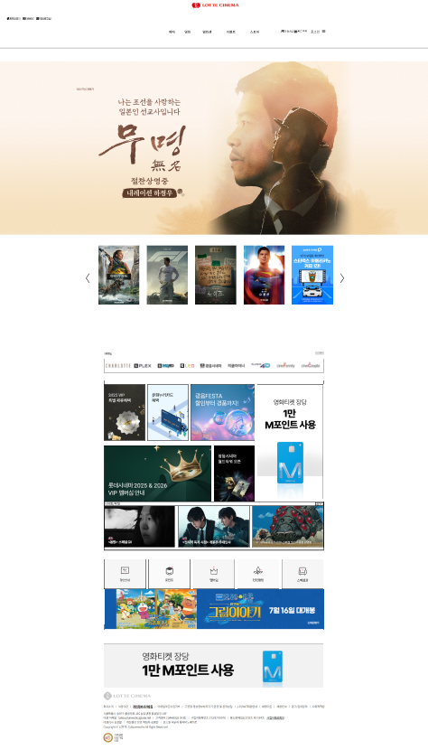
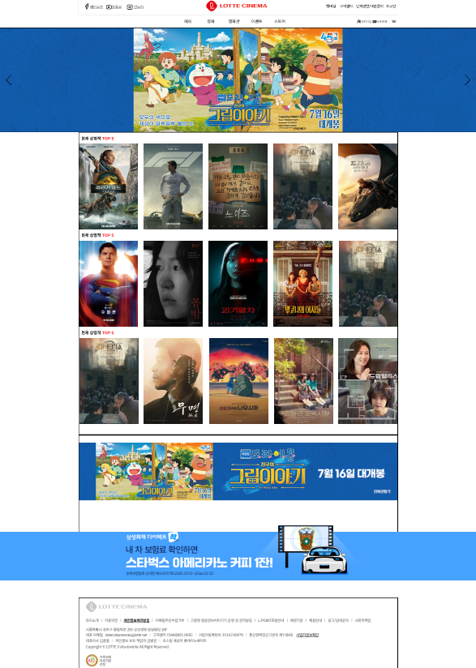
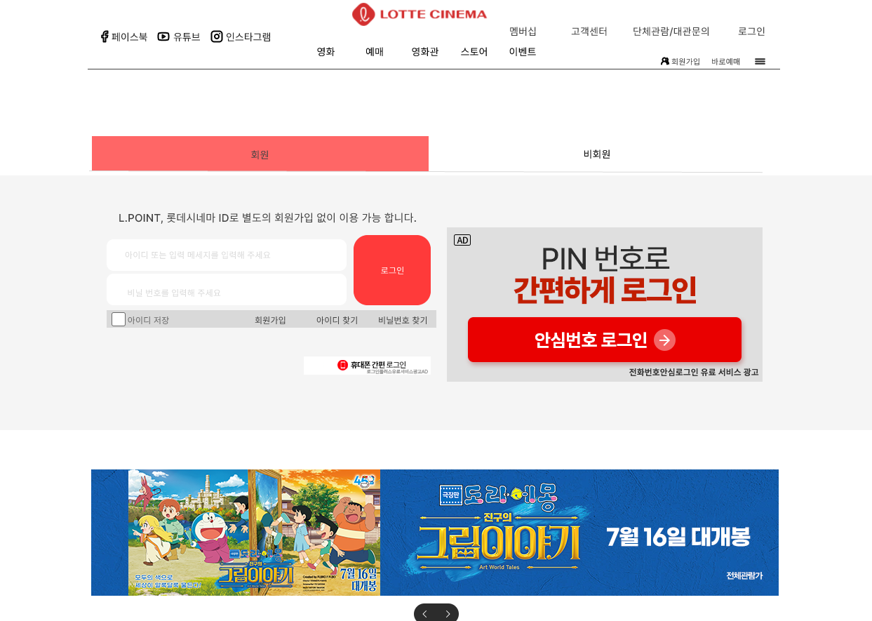
상단에 영화 글씨 클릭 or 로그인 클릭시 이동

Slide 2
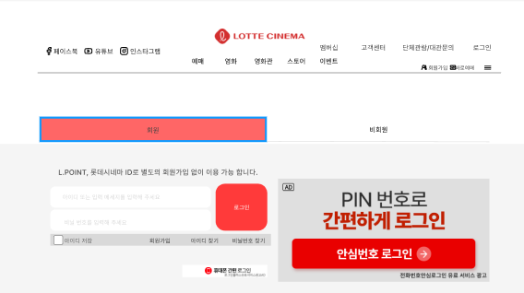
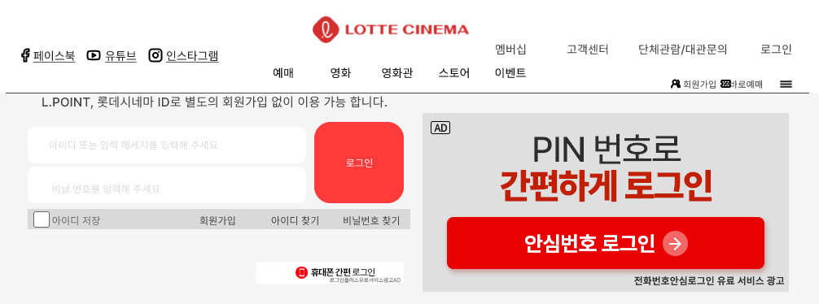
클릭 시
메인 페이지로 이동
클릭 시
소셜 미디어 이동
클릭 시
영화 페이지로
이동
로그인 클릭시 이동하는 화면
비회원 로그인 버튼
-> 클릭 시 비회원
로그인 화면으로 이동
회원 로그인 화면에서 로그인을 다시 누를 시
ID,PW로 스크롤하여 이동

Slide 3
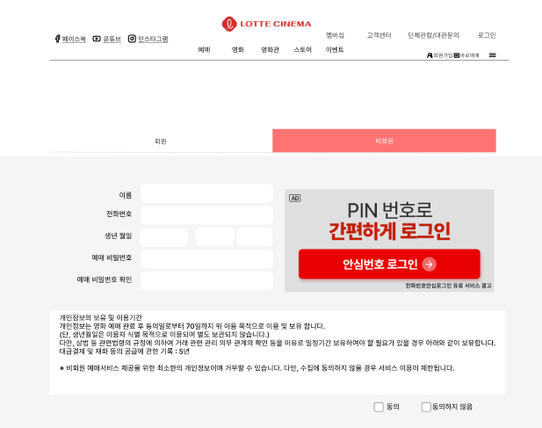
클릭 시 영화 페이지로 이동
클릭 시
메인 페이지로 이동
클릭 시
소셜 미디어 이동
로그인, 회원 버튼 클릭 시
회원 로그인 회면으로 이동
(회원)로그인 화면에서 비회원 로그인 버튼 클릭 시 이동하는 화면

